Slide 1


LFÜP PROJEKT

Slide 2
LFÜP PROJEKT
Maher, Abdullah, Ali & Tarek

Slide 3
LFÜP PROJEKT
Was ist unsere Ziel?
Warum haben wir uns für Fitness App Entschieden ?

Slide 4
GYMHOUSE
Konzertierung & Entwicklung einer Fitness-App

Slide 5

RESSOURCEN
JAVA/KOTLIN
XML
Quellen
DATENBANK

Slide 6

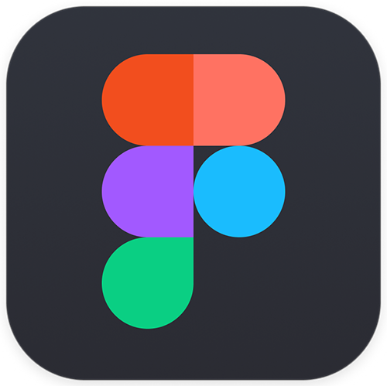
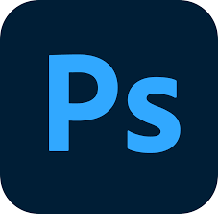
Ressourcen
Android Studio
Figma
Adobe Photoshop

Slide 7
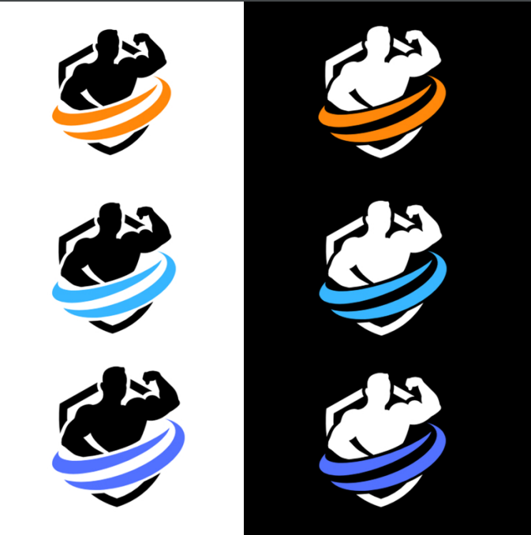
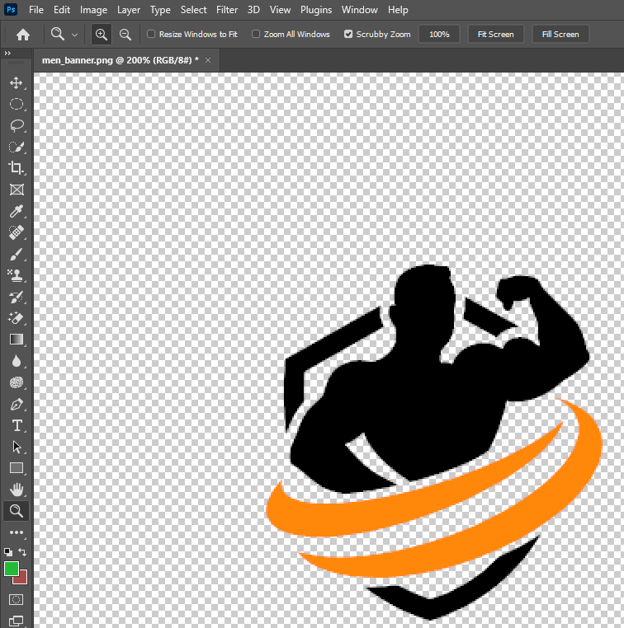
LOGO
Adobe Photoshop

Slide 8
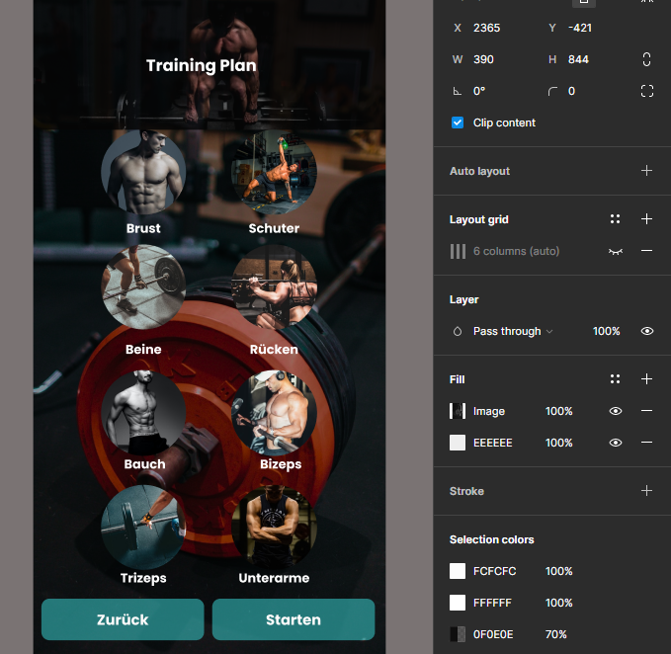
Skizze Design Mit Figma

Slide 9
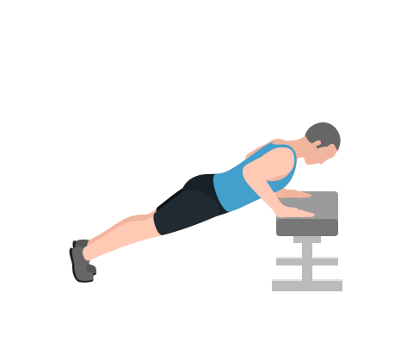
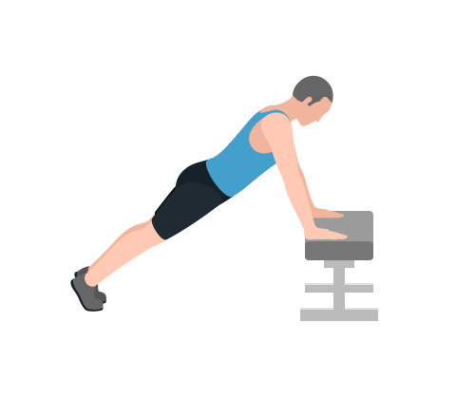
Incline Push-ups

Slide 10
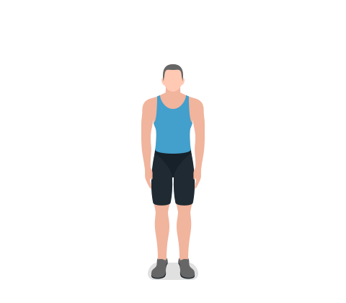
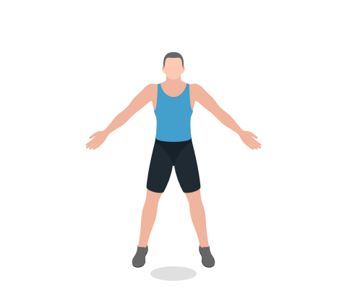
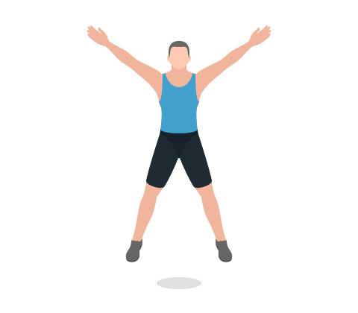
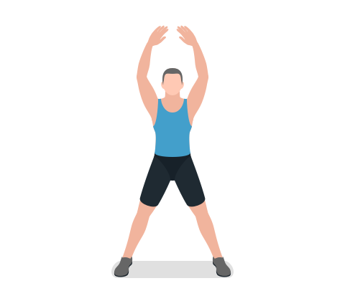
Jumping Jacks (Hampelmann)
1
2
3
4

Slide 11

Extensible Markup Language
Mit XML erstellt man Die User Interface (Oberfläche) z.b TextView ImageView
Bearbeitet man in der erste Lienen die Inhalte Vorteil Von XML ist man kann mit Code arbeiten oder mit Drag und Drop
Jeder Seite Bekommet ein ID damit man in Java den Seite bearbeiten kann
Jede Element bekommt ein ID, damit man einfach mit Java/XML bearbeiten kann
XML sieht wie HTML & CSS aus , ist aber kein davon

Slide 12
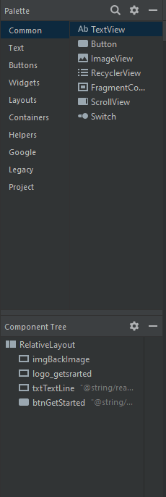
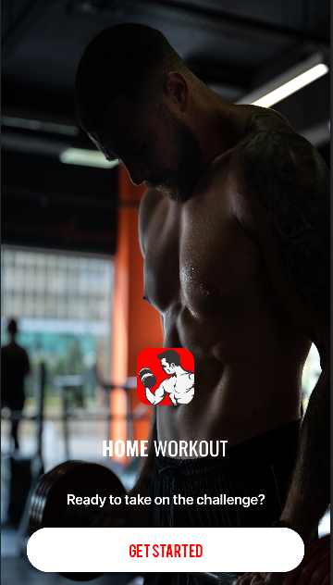
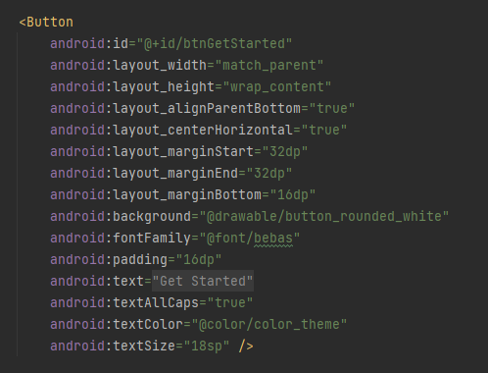

Slide 13


Slide 14

DATENBANK

Slide 15
SQLite Datenbanken
SQLite ist eine gemeinfreie Programmbibliothek
SQLite wird in Mobiltelefonen (Android, iOS, Symbian OS, Windows Phone)
SQLite-Bibliothek lässt sich direkt in entsprechende Anwendungen integrieren, sodass keine weitere Server-Software benötigt wird

Slide 16
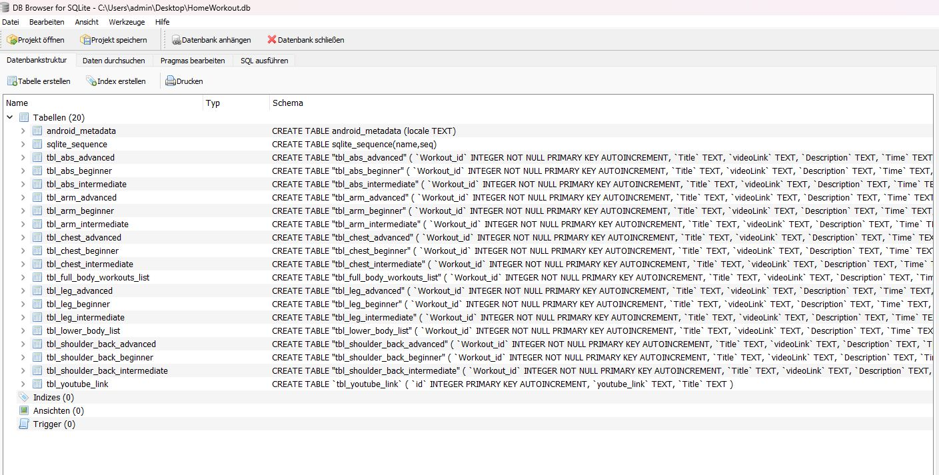

Slide 17
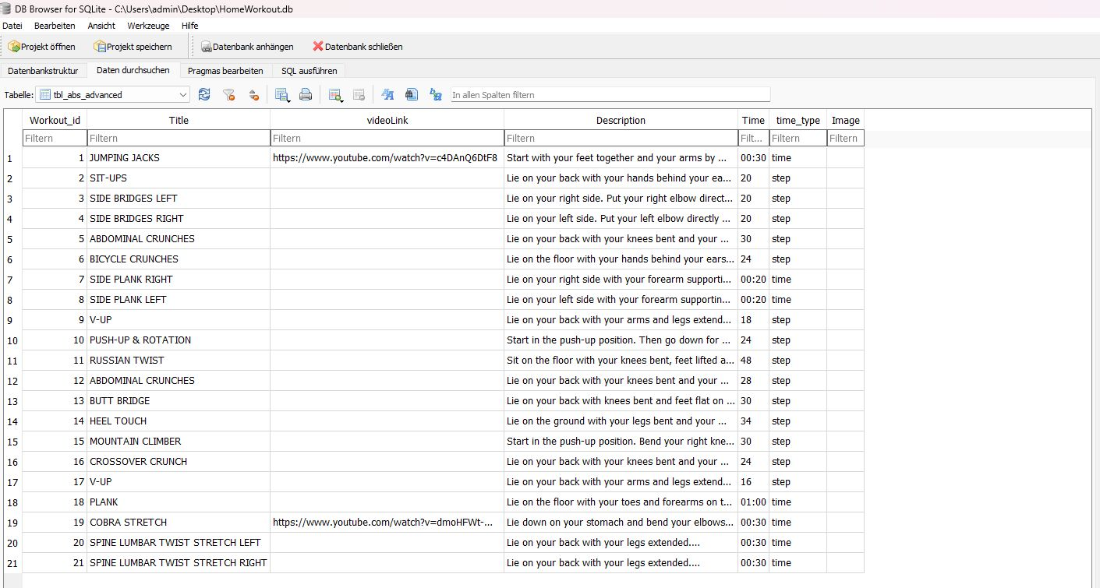

Slide 18

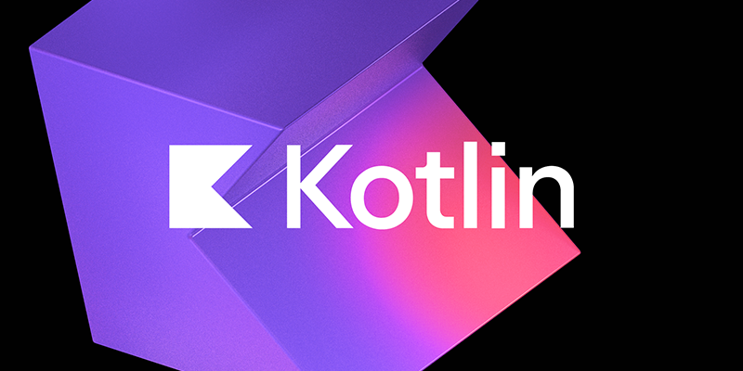

Slide 20
Danke Für Ihre Aufmerksamkeit

Slide 21
Quellen
https://www.cis.uni-muenchen.de/kurse/max/korpunix/scripten/xml.pdf
https://wiki.selfhtml.org/wiki/XML/Regeln/Baumstruktur
https://de.wikipedia.org/wiki/Android_Studio
https://unsplash.com
https://www.flaticon.com

